Slide 1
Роль настольных игр в дошкольном возрасте.
Настольные игры играют большую роль в развитии детей среднего
возраста, выступая одновременно инструментом обучения, социализации и эмоционального роста.
Игры развивают не только память, мышление, ум, но и характер. Они прививают детям усидчивость, приучают соблюдать правила, радоваться не только своей победе, но и победе друзей, воспринимать поражение в игре как этап, а не как жизненную трагедию.
Пятый год жизни ребёнка –это время, когда развивается активный интерес ребёнка к предметам и явлениям окружающего мира, когда он становится любознательным. Это возраст активного общения со сверстниками. Ребёнок учится соблюдать правила сам и следить, как их выполняют другие. Задача воспитателя сделать настольную игру привлекательной для малышей. К тому же в этом возрасте активно развивается речь: появляются новые звуки, произношение которых ранее не получалось, фразы становятся развёрнутыми, а словарный запас обогащается.
Конечно, все это не происходит само собой: дома и в детском саду используются специальные упражнения, тренировки.
Они развивают воображение, смекалку, учат счёту и логике, принятию решений, тренируют память, риторику, крупную и мелкую моторику. Поскольку игра – это свободная деятельность ребёнка, обучение становится интересным и занимательным. Как правило, настольные игры предполагают участие нескольких игроков, которые взаимодействуют между собой и подчиняются общим правилам.
Кроме того, настольные игры имеют еще ряд положительных воздействий:
- у ребёнка развивается творческий потенциал и воображение;
- развивается речь, он учится красиво и правильно говорить;
- происходит развитие социальной адаптивности ребенка, которому приходится ради достижения цели взаимодействовать с различными игроками;
- развивается скорость реакции, моторика, малыш становится более аккуратным;

Slide 2
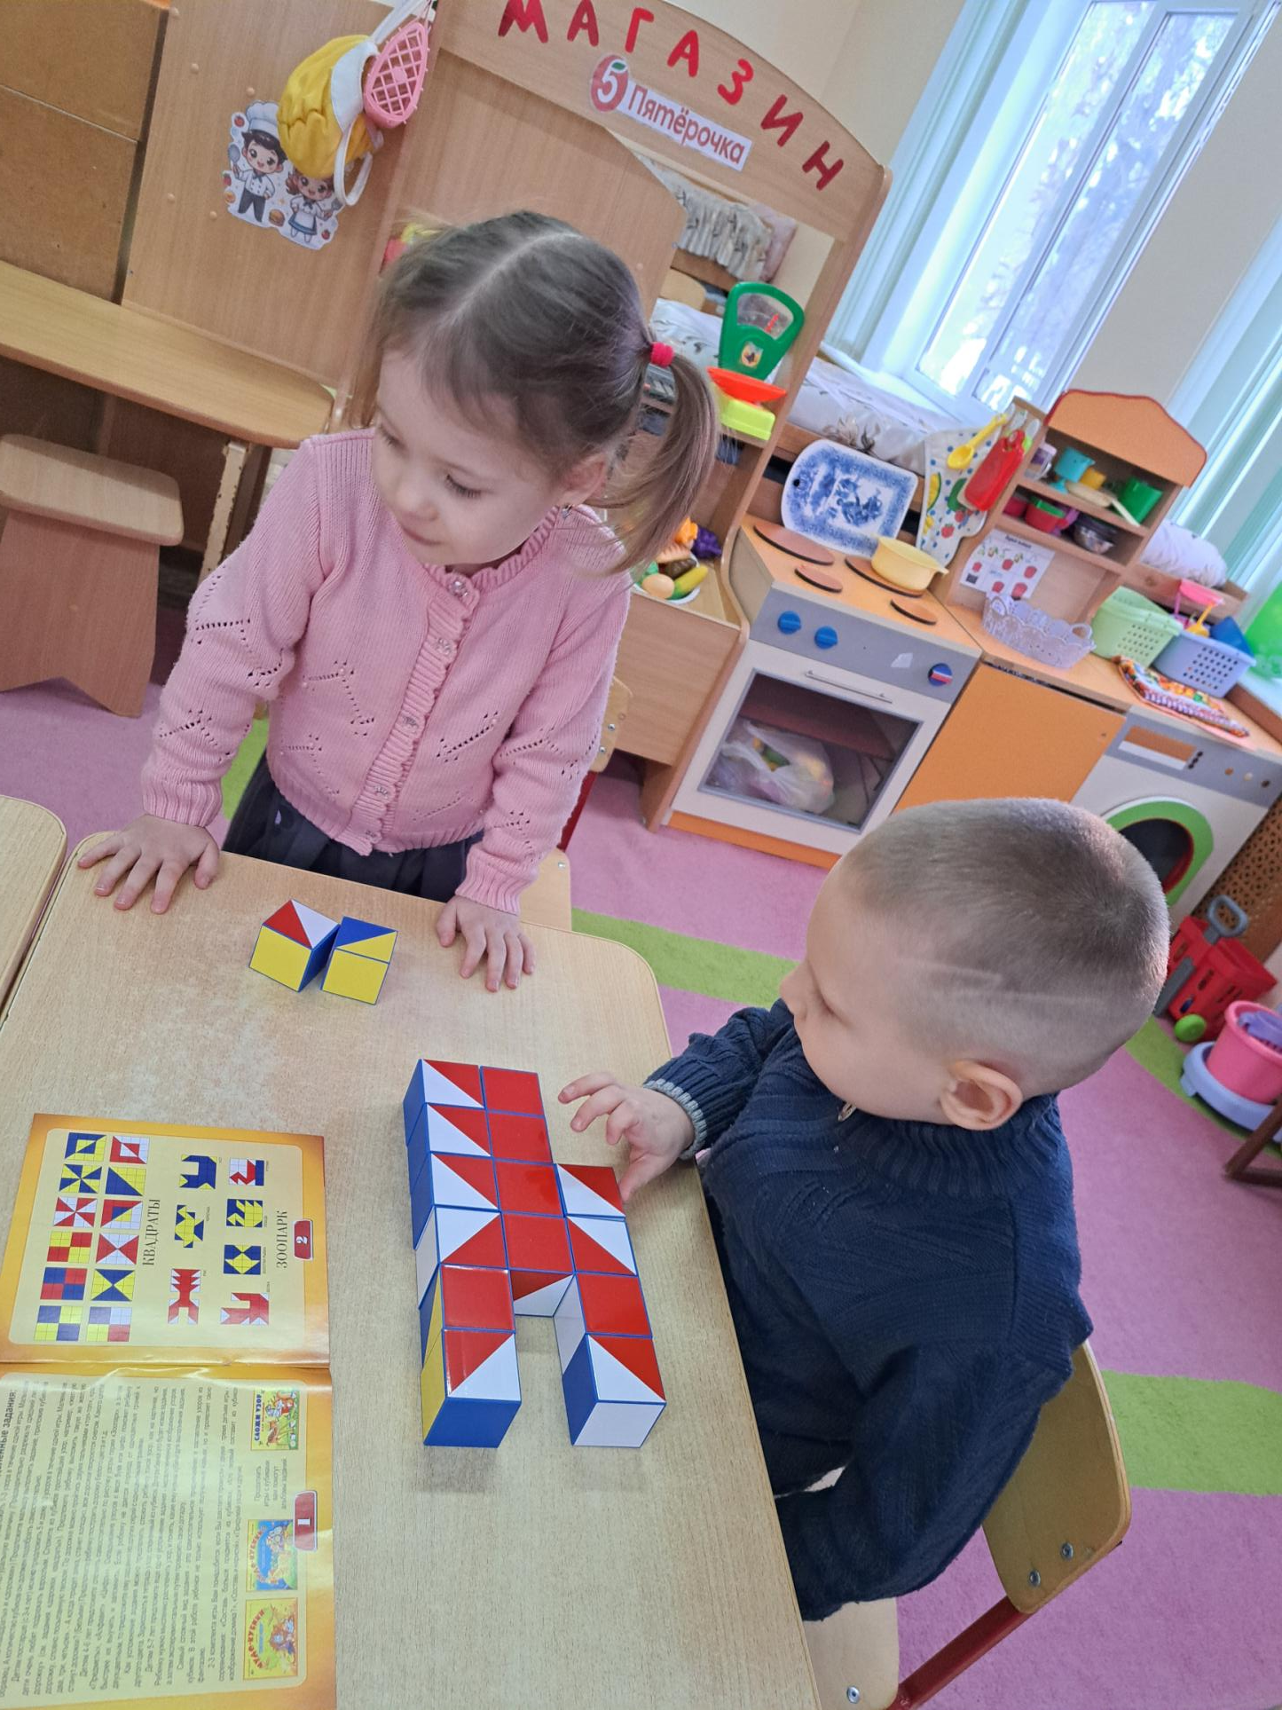
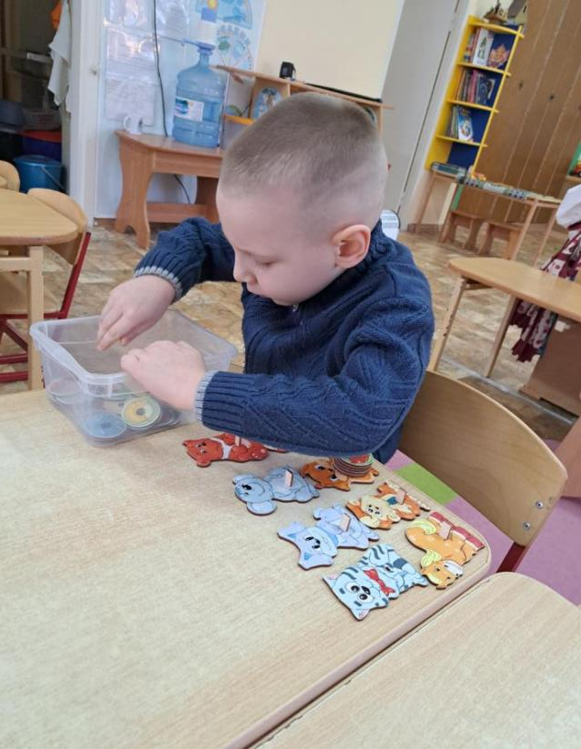
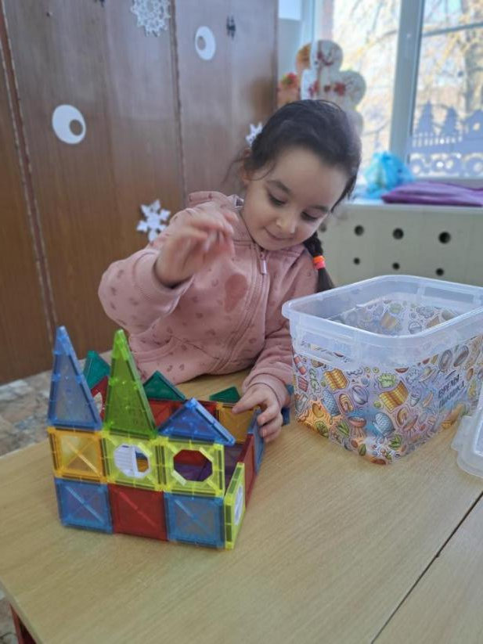
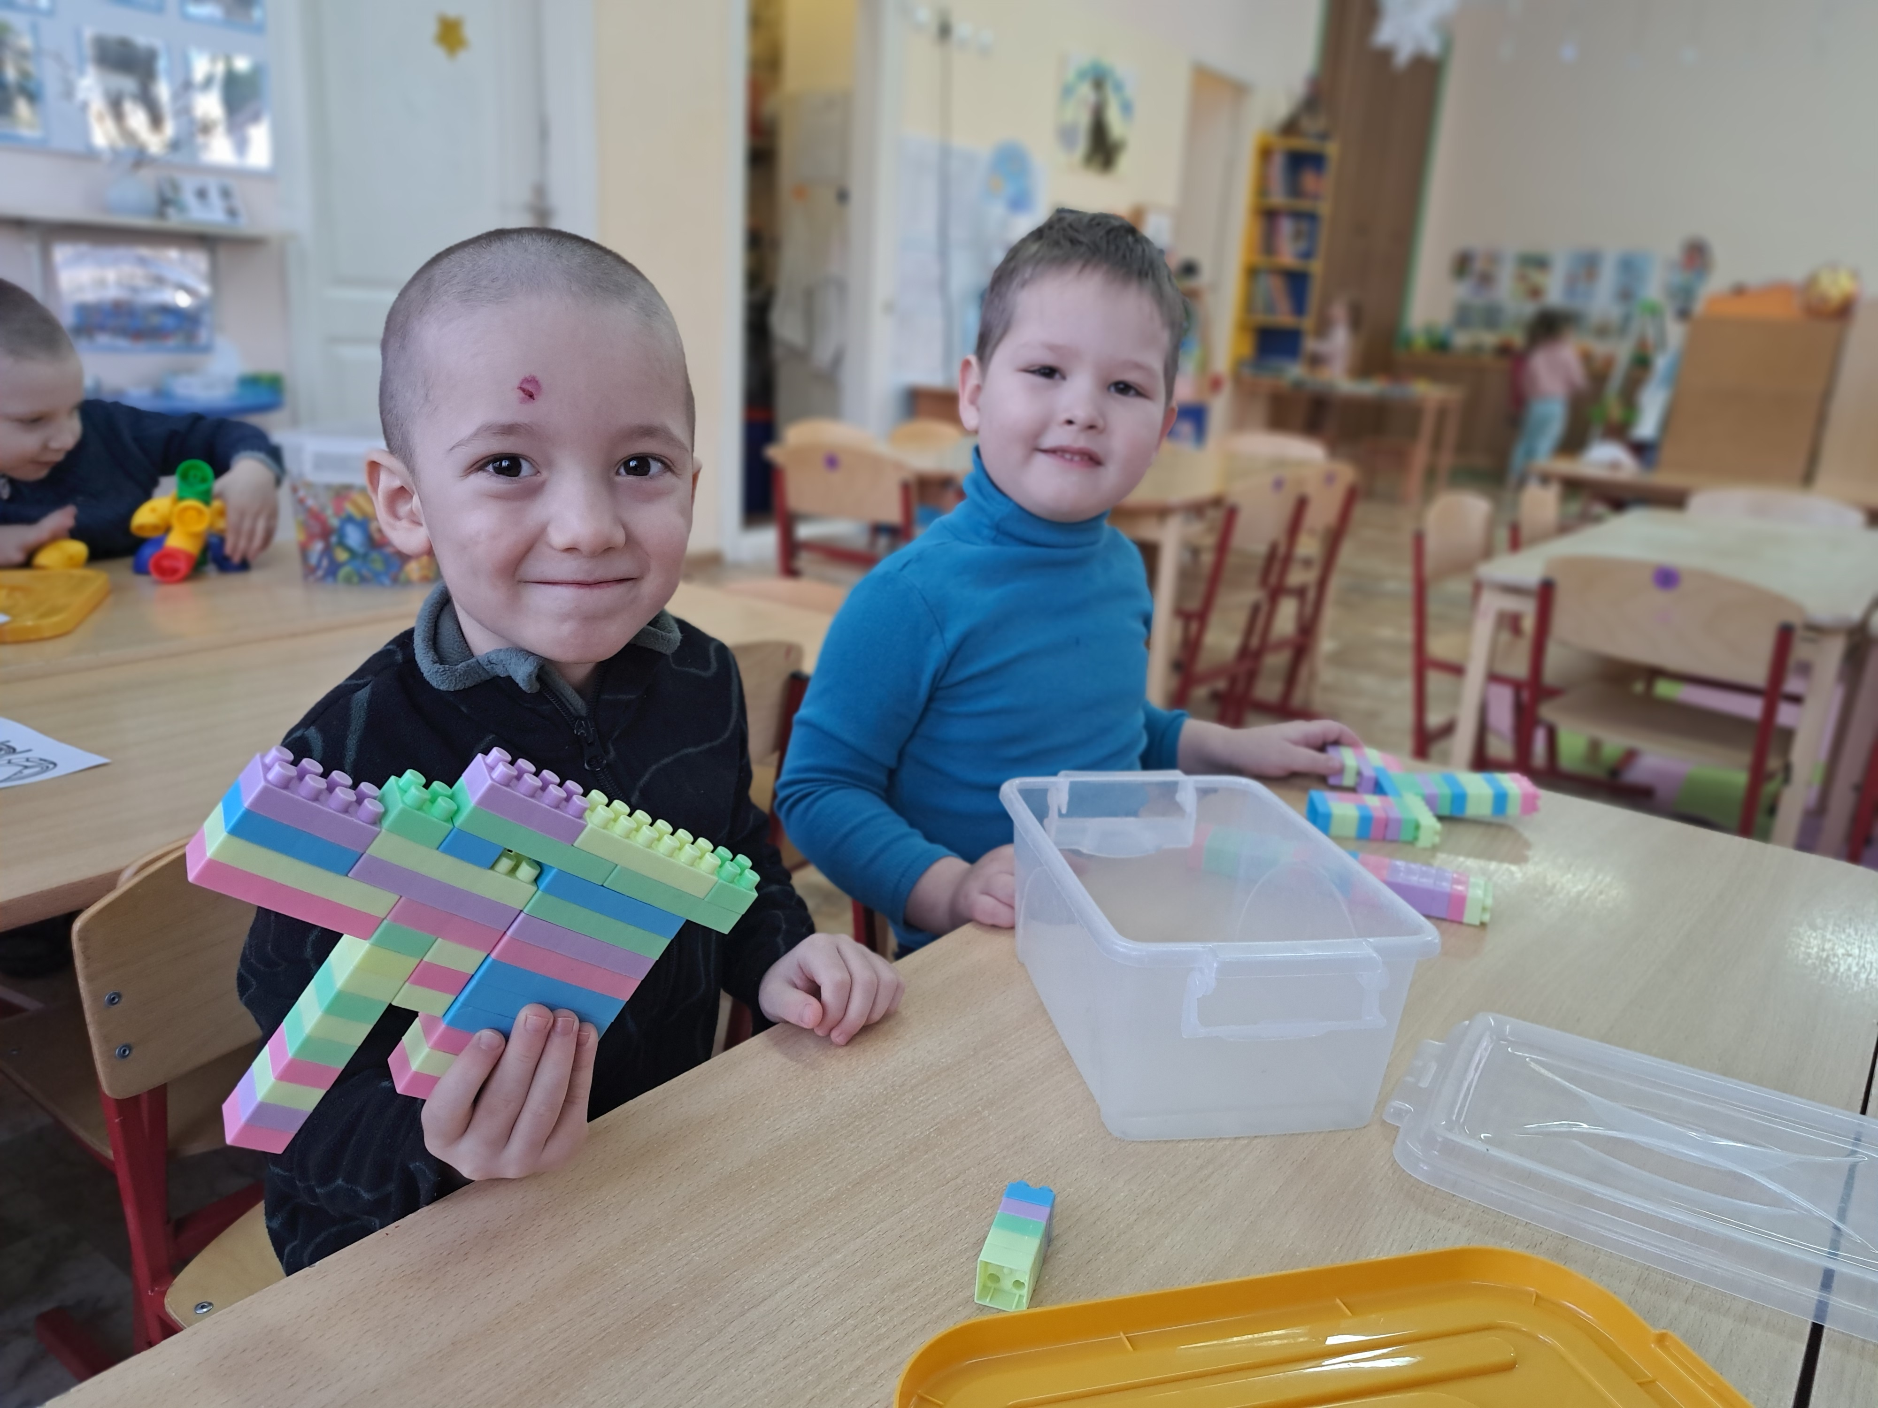
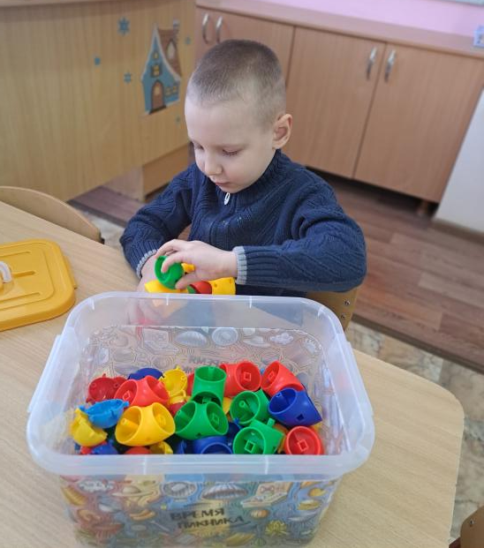
- ребенок учится в процессе игры преодолевать сложности и легче переживать неудачи, начинает понимать, что можно начать все сначала в случае неудачи.
Настольные игры в детском саду -это эффективный инструмент гармоничного развития, который сочетает развлечение с обучением,
помогая ребёнку осваивать важные жизненные навыки в естественной игровой форме. А также это прекрасная помощь для воспитателей и специалистов . Их можно использовать в рамках занятий, в свободное время или вместо прогулок в плохую погоду. Качественно выполненные настольные игры будут радовать детей долгие годы, неизменно развивая и даря радость общения.
Подготовила Баранова А.А.

